Slide 1
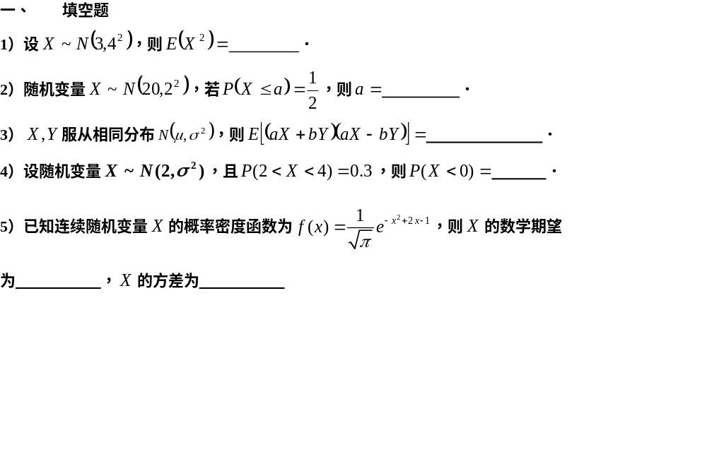






概率论与数理统计作业11（§4.1～§4.3）

Slide 2
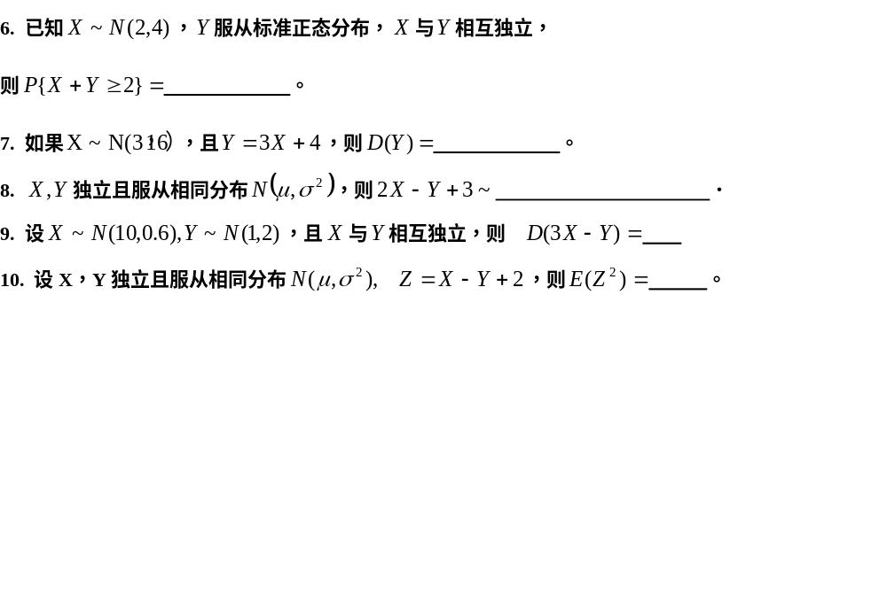





Slide 3





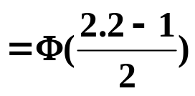



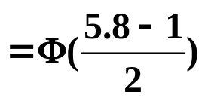
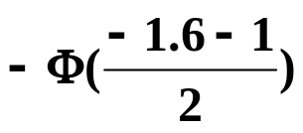




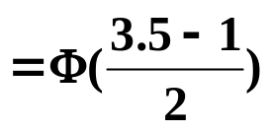






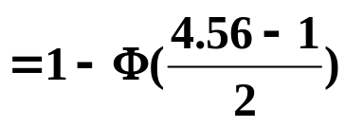
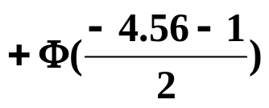

二、
解

Slide 4
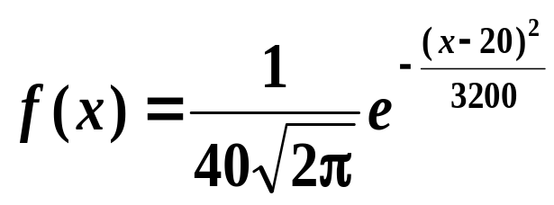

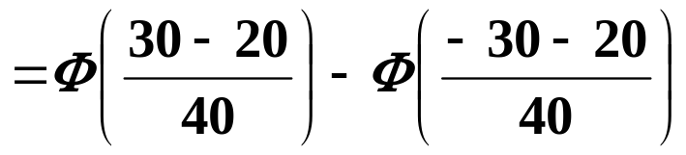
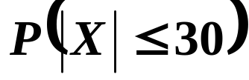







三、
测量到某一目标的距离时发生的随机误差 X(米)具有
概率密度:
求在三次测量中至少有一次误差的绝对值不超过30米的概率。
解
显然
在一次测量中误差的绝对值不超过
30米的概率为：
设Y 表示在三次独立测量中事件
出现的次数，
则
∴所求的概率为：

Slide 5



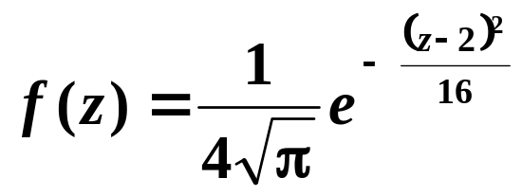
四、
解

Slide 6

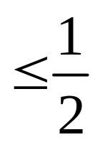
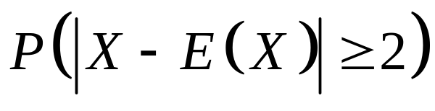
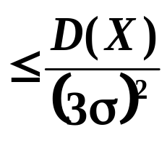
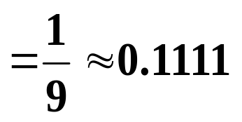
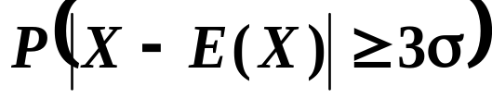
概率论与数理统计作业12（§4.4～§4.5）
1. 随机变量
的方差为2，则根据切比雪夫不等式估计
2：利用切比雪夫不等式估计随机变量与其数学期望的差大于三
倍标准差的概率.
解

Slide 7





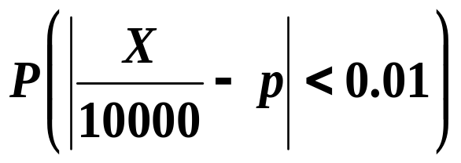
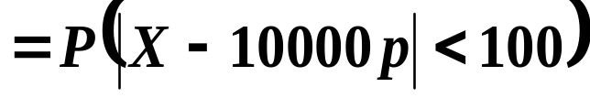
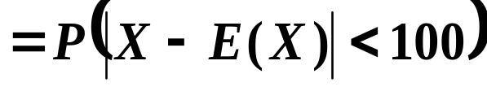
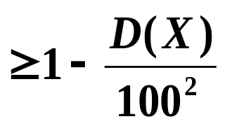
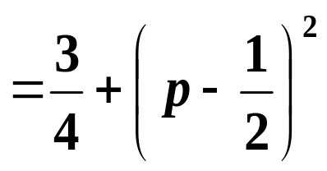

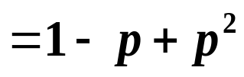

3：为了确定事件 A 的概率, 进行了10000次重复独立试验. 利用
切比雪夫不等式估计:用事件 A 在10000次试验中发生的频率作为
事件 A 的概率近似值时, 误差小于0.01的概率.
解
设事件 A 在每次试验中发生的概率为 p,
在这10000次试验中
发生了X 次,
则
因此所求事件的概率为

Slide 8

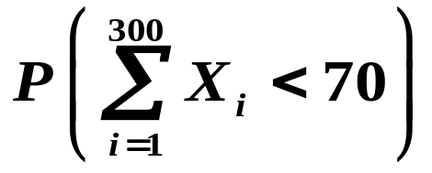
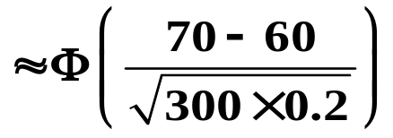

4、
已知一本300页的书中每页印刷错误的个数服从P(0.2)，求这本书的印刷错误总数不多于70的概率.
解
由列维定理知, 所求的概率

Slide 9

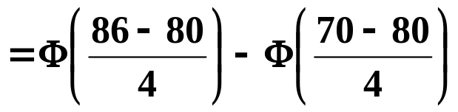





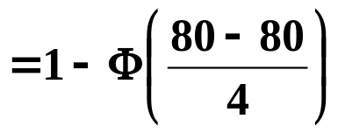
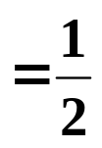


5、已知100台机床彼此独立地工作者，每台机床的实际工作时间占全部工作时间的80%，求：
(1) 任一时刻有70至86台机床在工作的概率；
(2) 任一时刻有80台以上机床在工作的概率；
解
(1) 已知n=100, p=0.8,
np=80，
(2)

